Slide 1
Итоговый проект «Перевозки на внутригородских маршрутах»
Ликино-Дулёвский политехнический колледж-филиал ГГТУ
Подготовила:
Студентка 2 курса группы ИСП.20А
Немтырёва Ксения

Slide 2
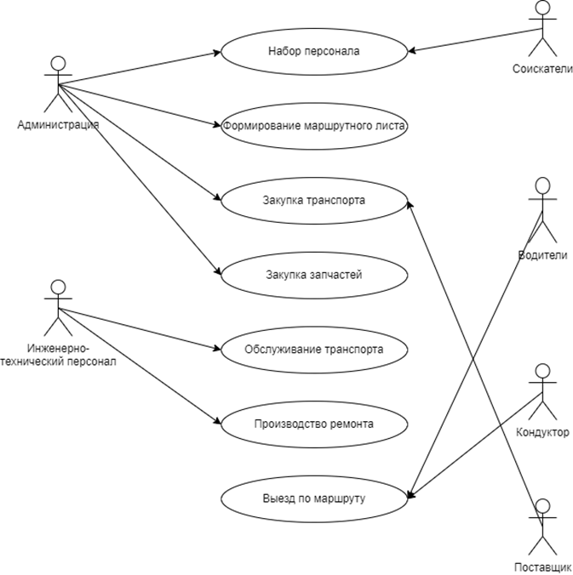
CASE – технология UML (диаграмма-прецедентов) по варианту

Slide 3
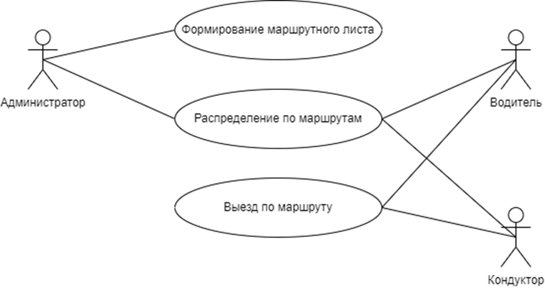
CASE – технология UML (диаграмма-прецедентов), по которой разработана БД

Slide 4
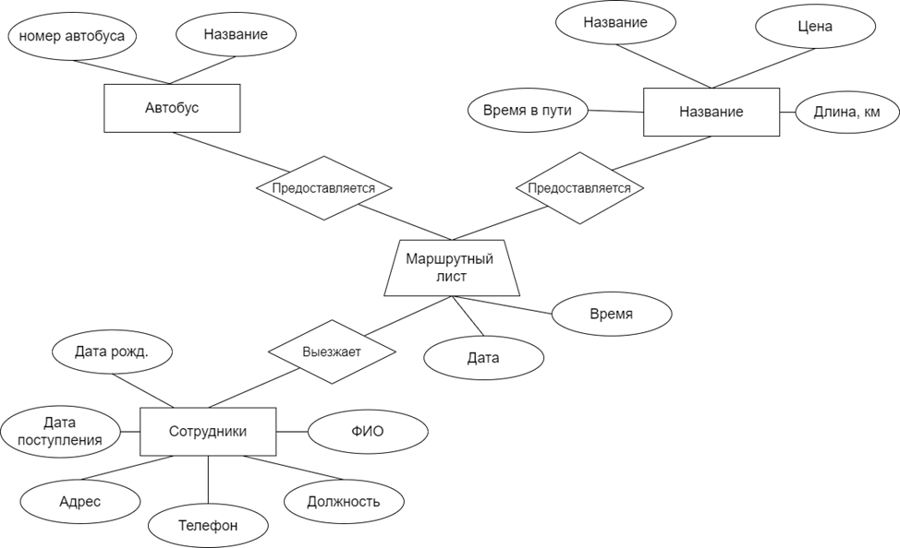
ER – диаграмма

Slide 5
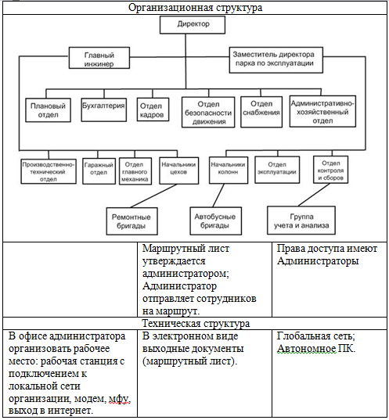
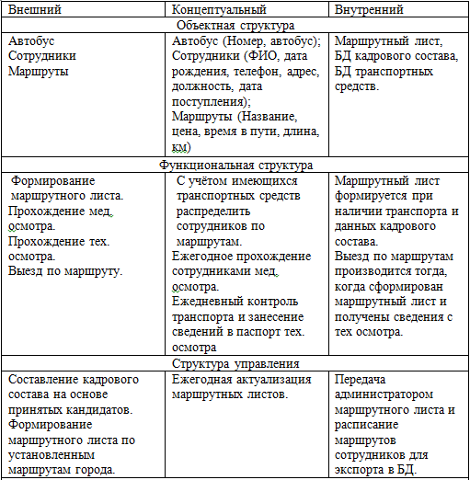
Структурный анализ

Slide 6
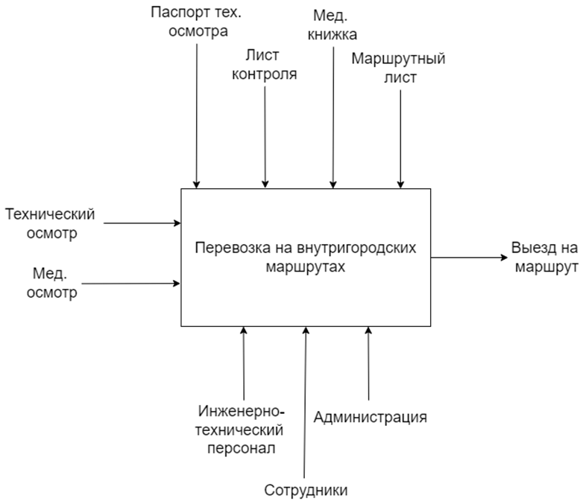
Контекстная диаграмма

Slide 7
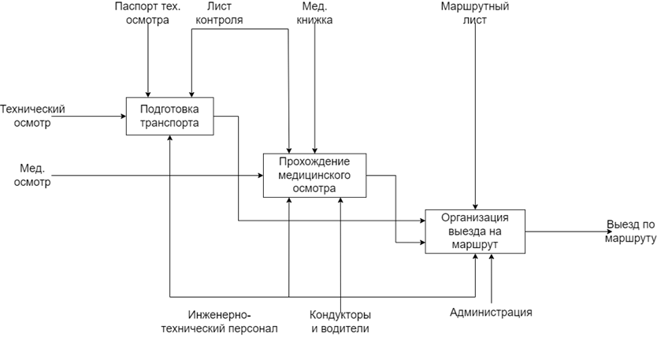
Декомпозиция (детализация)

Slide 8
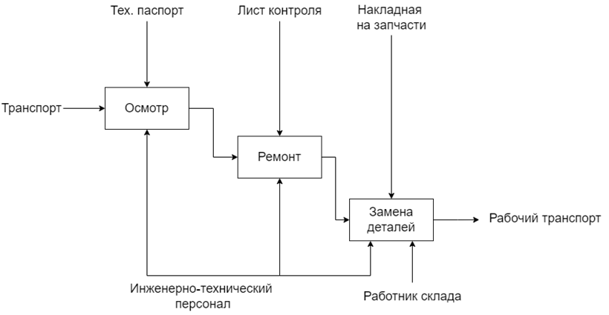
Декомпозиция (детализация) 1 процесса

Slide 9
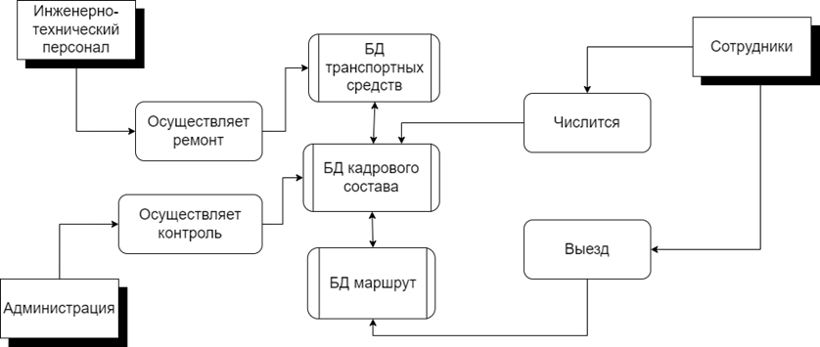
Хранилище данных

Slide 10
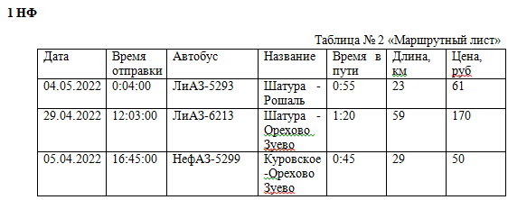
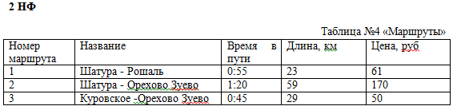
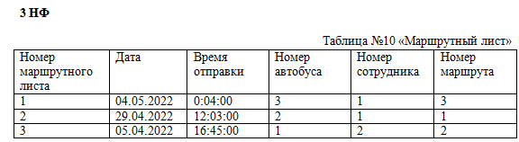
Нормализация данных

Slide 11
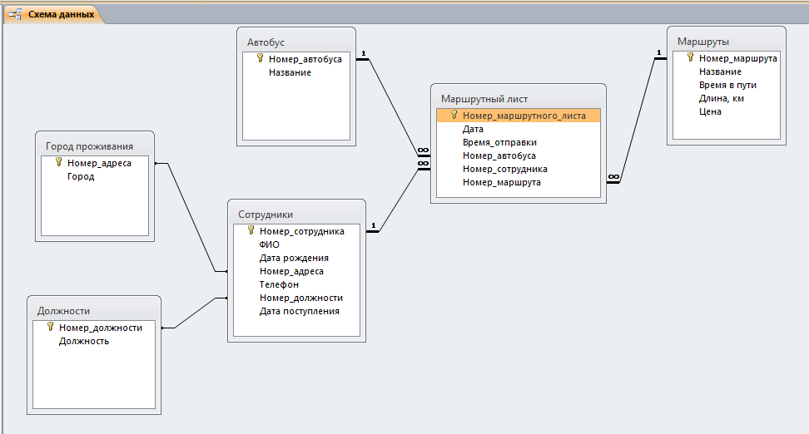
Схема реляционной модели

Slide 12
Запрос на выборку
SELECT DISTINCT [Маршрутный лист].Время_отправки, Маршруты.Название
FROM Маршруты INNER JOIN [Маршрутный лист] ON Маршруты.Номер_маршрута = [Маршрутный лист].Номер_маршрута
ORDER BY [Маршрутный лист].Время_отправки;

Slide 13
Выборка с параметром
SELECT [Маршрутный лист].Дата, Маршруты.Название, Автобус.Название, Сотрудники.ФИО
FROM Сотрудники INNER JOIN (Маршруты INNER JOIN (Автобус INNER JOIN [Маршрутный лист] ON Автобус.Номер_автобуса = [Маршрутный лист].Номер_автобуса) ON Маршруты.Номер_маршрута = [Маршрутный лист].Номер_маршрута) ON Сотрудники.Номер_сотрудника = [Маршрутный лист].Номер_сотрудника
WHERE ((([Маршрутный лист].Дата)=[Введите дату]));

Slide 14
Итоговый запрос
SELECT Маршруты.Название, Count([Маршрутный лист].Номер_маршрута) AS [Count-Номер_маршрута]
FROM Маршруты INNER JOIN [Маршрутный лист] ON Маршруты.Номер_маршрута = [Маршрутный лист].Номер_маршрута
GROUP BY Маршруты.Название;

Slide 15
Запрос на добавление
INSERT INTO [Копия Автобус] ( Название )
SELECT [Введите название автобуса] AS Выражение1;

Slide 16
Запрос на обновление
UPDATE [Копия Маршруты] SET [Копия Маршруты].Цена = [Копия Маршруты]![Цена]+10;

Slide 17
Запрос на удаление
DELETE [Копия Город проживания].Город
FROM [Копия Город проживания]
WHERE ((([Копия Город проживания].Город)=[Введите Город]));

Slide 18
Перекрёстный запрос
TRANSFORM Last([Город проживания].Город) AS [Last-Город]
SELECT Сотрудники.ФИО
FROM Должности INNER JOIN ([Город проживания] INNER JOIN Сотрудники ON [Город проживания].Номер_адреса = Сотрудники.Номер_адреса) ON Должности.Номер_должности = Сотрудники.Номер_должности
GROUP BY Сотрудники.ФИО
PIVOT Должности.Должность;

Slide 19
Итоговый проект «Перевозки на внутригородских маршрутах»
Ликино-Дулёвский политехнический колледж-филиал ГГТУ
Подготовила:
Студентка 2 курса группы ИСП.20А
Немтырёва Ксения

